Slide 1
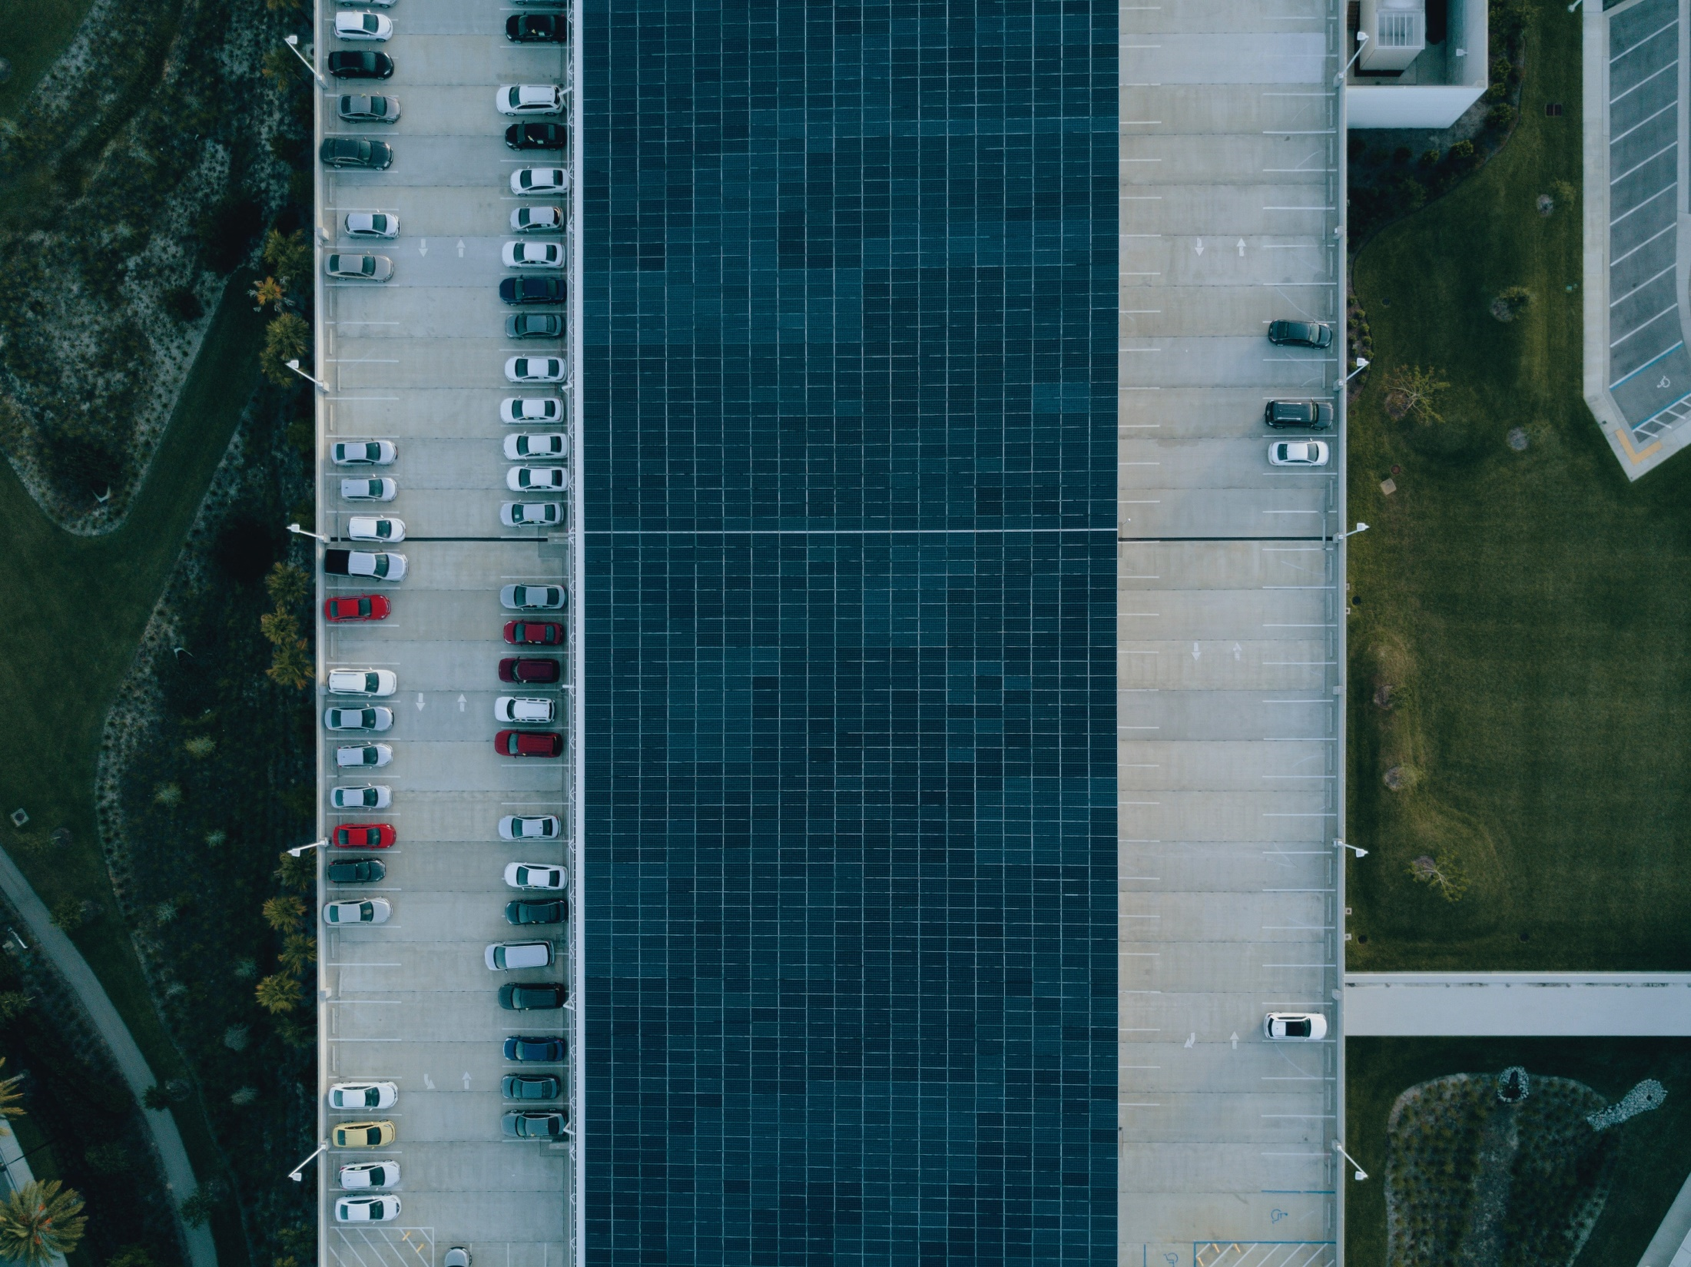
Pilot
P precise (정확한)
I ingenious (기발한)
L leading (팀을 이끄는)
O outstanding (두드러진)
T talent (유능한)
PAPA project
(Park Anywhere Park Anytime)
창원시 주차혼잡지역 예측 및 주차장
추천 서비스

Slide 2
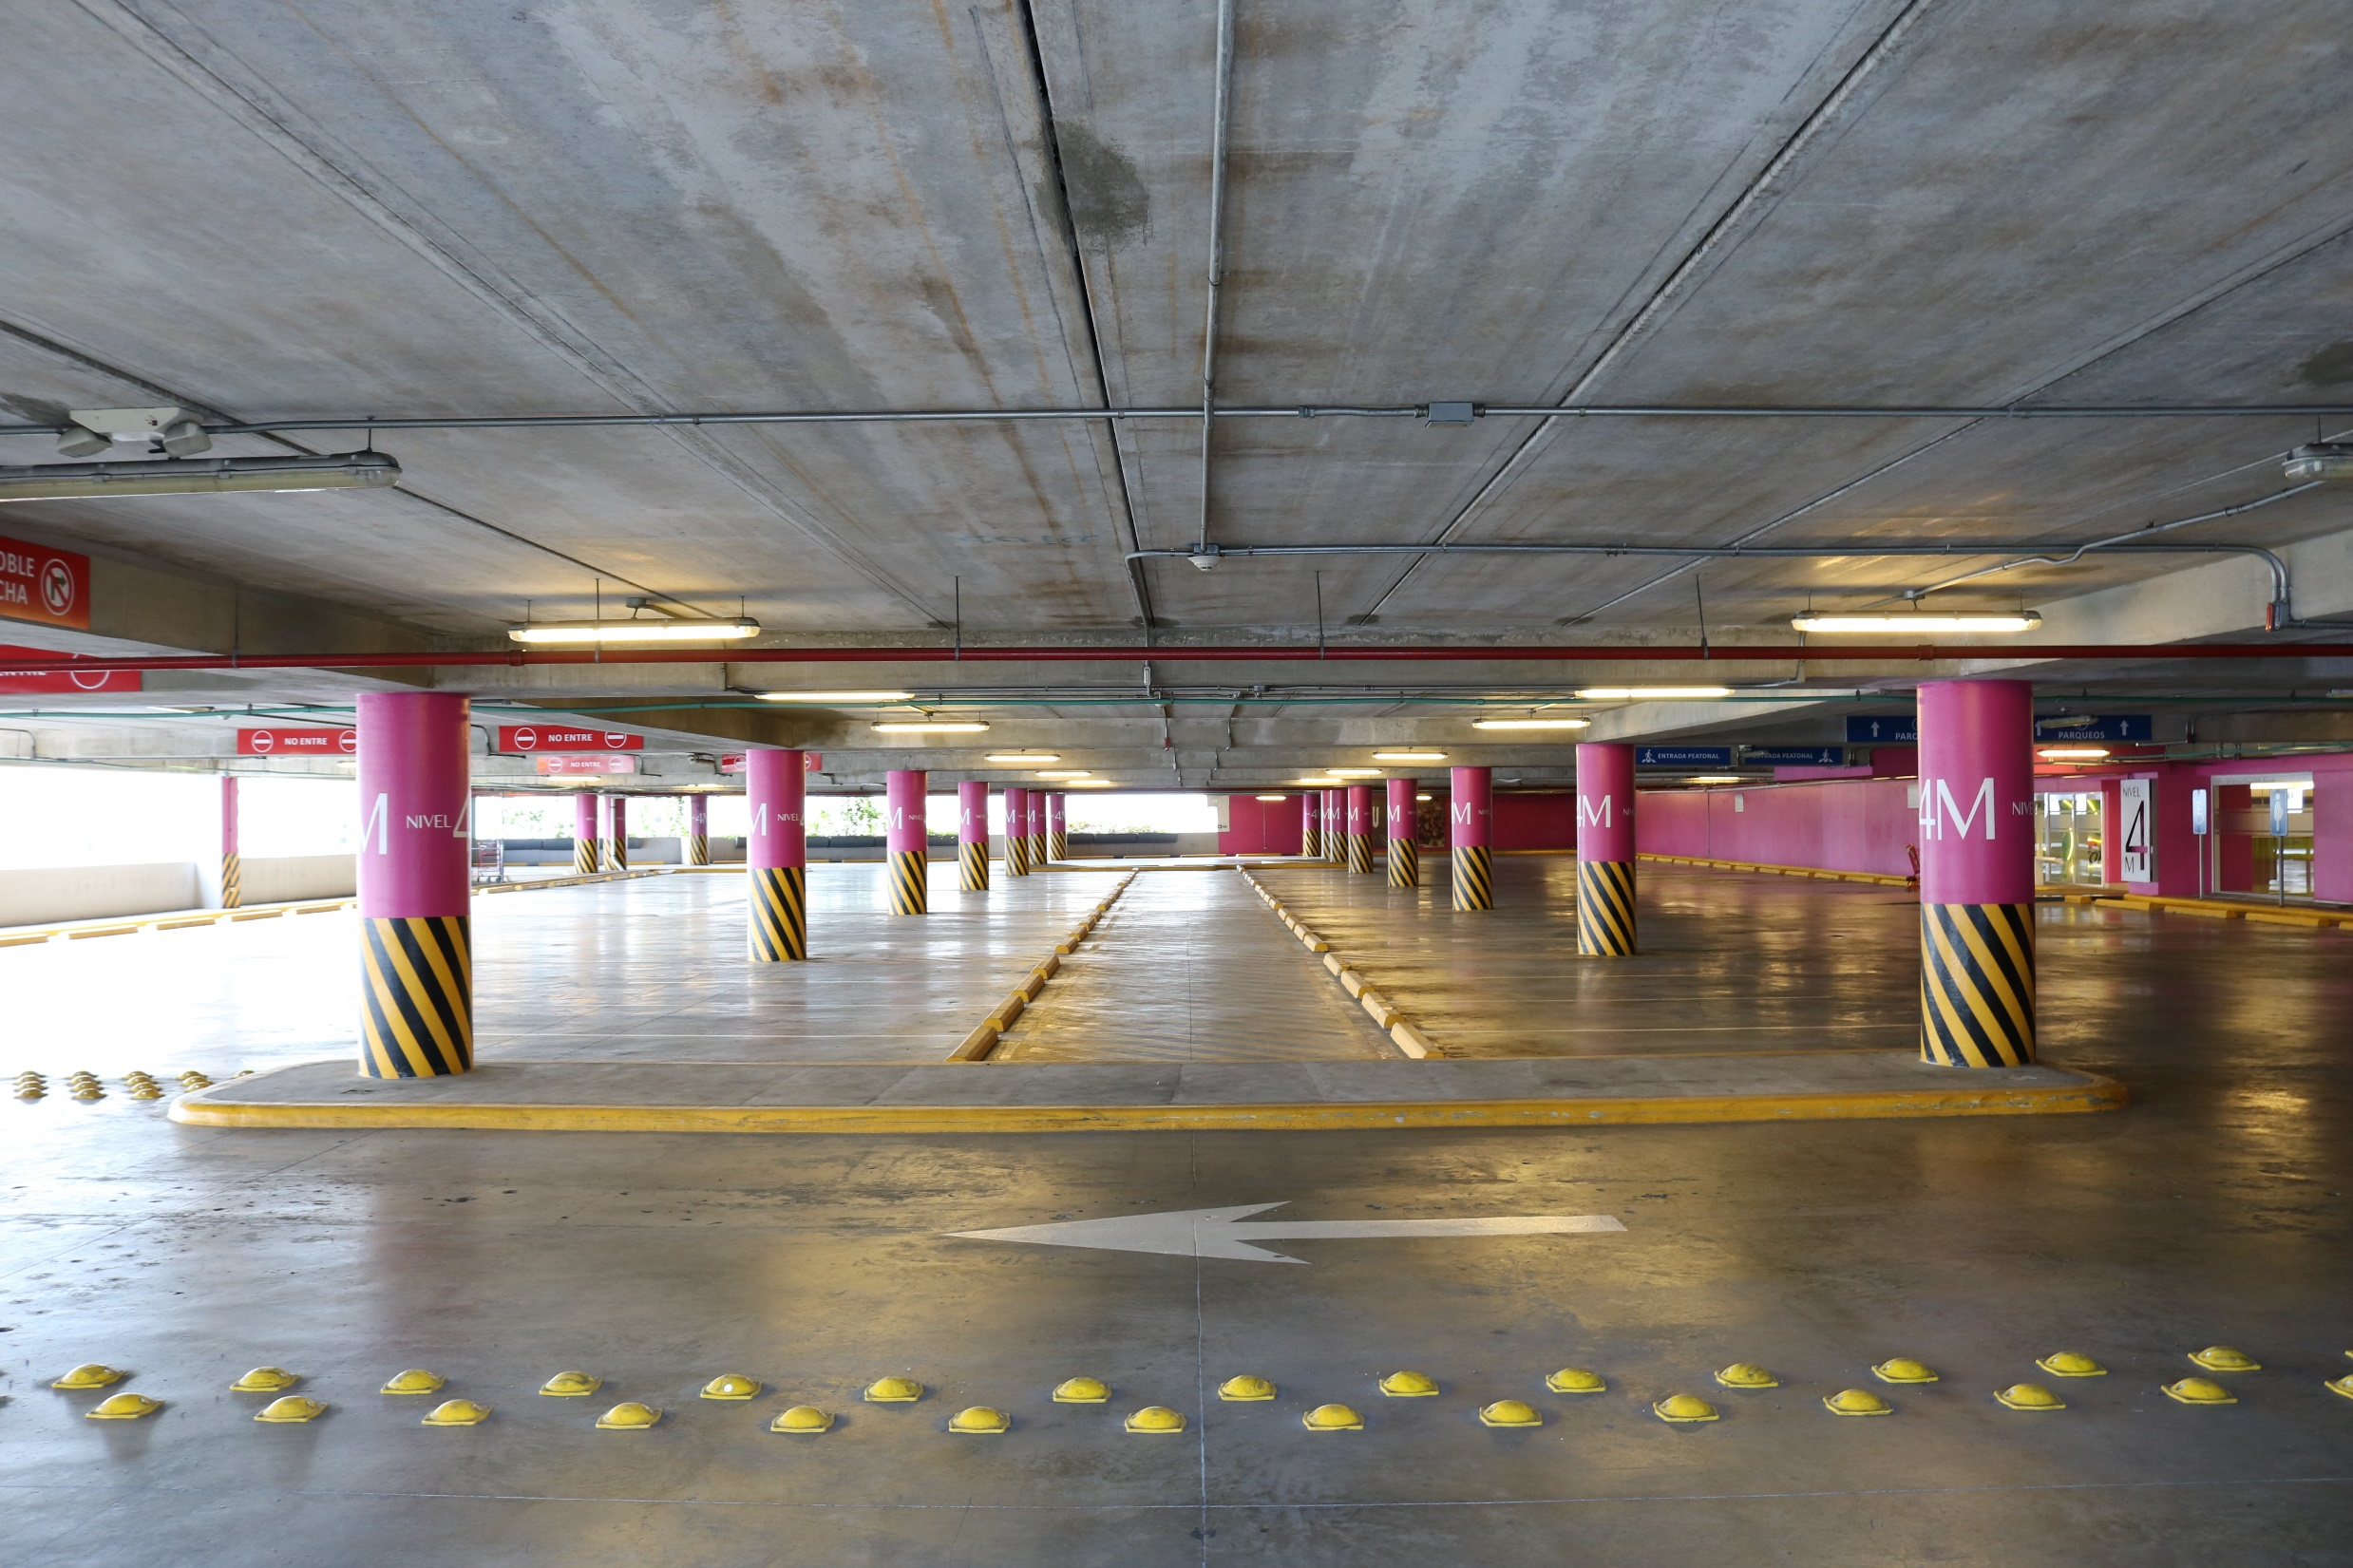





팀원 소개
김한슬 창원대학교
신혜원 대구대학교
김규동 경상대학교
안예림 창원대학교
서상훈 경상대학교

Slide 3
Contents
추진 개요
데이터 분석
모델 수립
결론

Slide 4
Contents
추진 개요
데이터 분석
모델 수립
결론

Slide 5
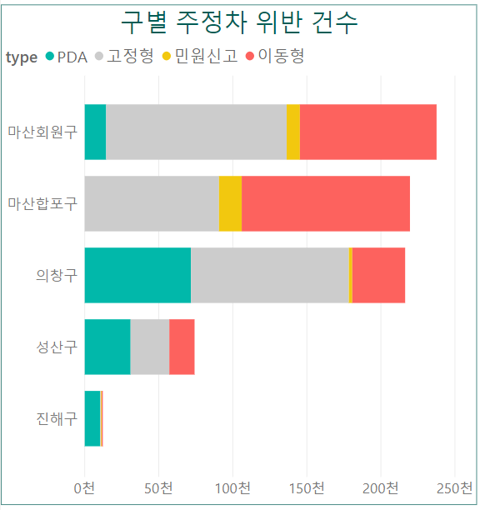



추진 개요 1. 현황파악
마산구항 방재 언덕, 불법 주정차로 가득 차
대형 트럭과 활어차 등 10대,
일반 승용차와 대형버스, 굴삭기… 총 20대
“ 대형차량의 불법 주정차로 이 일대가 차고지로 전락했다. ”
어민 A씨(40)
창원시내 ‘버스정류장’ 주변 주정차 단속 안하나
주차 단속 미흡으로 도로변에 무분별하게 불법 주정차
“ 버스 정류장 바로 앞에까지 불법 주차를 해 놓은 탓에
승객들 승 하차에 어려움이 많다. ”
버스 기사 B씨(55)

